Slide 1
MÔN TOÁN
BÀI 32.
Chia một số thập phân cho 10, 100, 1000, …
(Sách Cánh Diều)
Thầy: Trần Văn Hùng
Giáo viên Trường Tiểu học Bình Tân
Năm học: 2024-2025

Slide 2
VUI MỪNG CHÀO ĐÓN CÁC EM
ĐẾN VỚI TIẾT HỌC HÔM NAY
Notes:
Nhấn vào mũi tên màu xanh lá góc dưới bên phải để chuyển sang slide tiếp theo

Slide 3
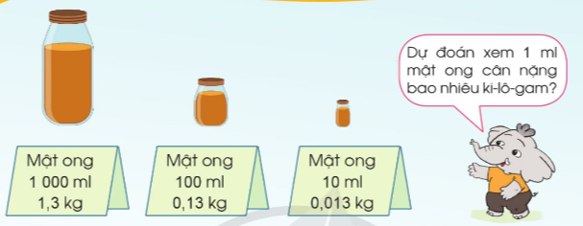
1. KHỞI ĐỘNG
Các em thảo luận, đưa ra những điều quan sát được từ bức tranh sau:

Slide 4

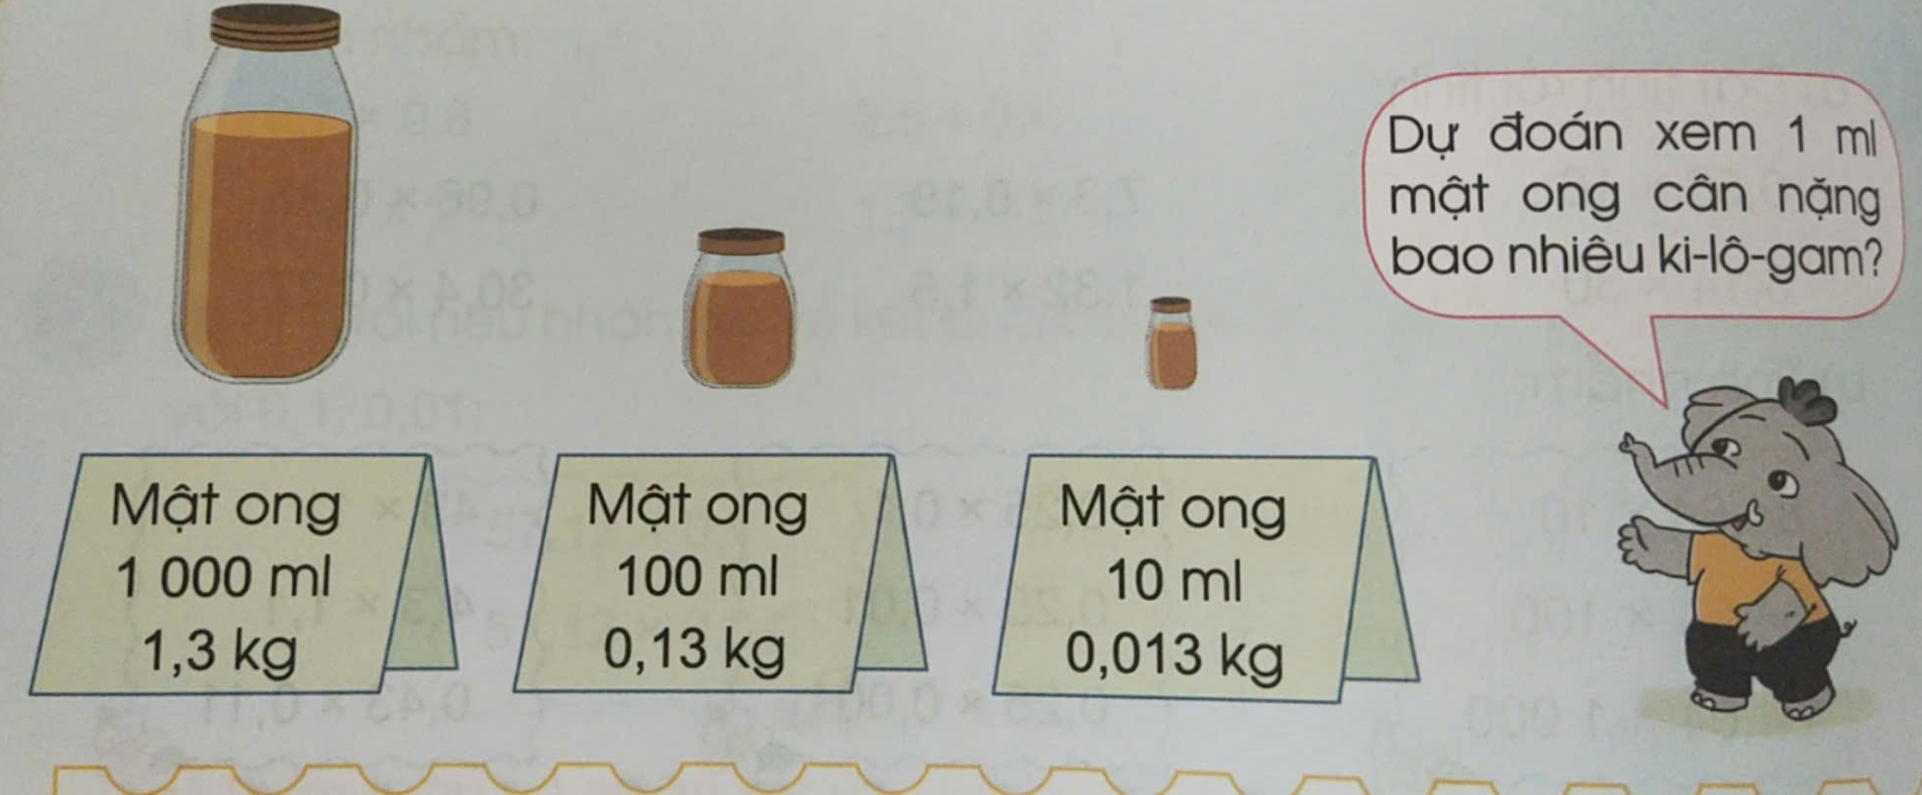
1. KHỞI ĐỘNG

Slide 5

Lọ mật ong 1 000 ml cân nặng bao nhiêu ki-lô-gam?
1 000 ml cân nặng 1,3 kg
Để biết 1 ml mật ong nặng bao nhiêu ki-lô-gam, ta thực hiện phép tính gì?
Ta thực hiện phép chia:
1,3 : 1 000
“Để tìm được kết quả của phép tính 1,3 : 1 000, là ta đã trả lời được câu hỏi của voi nhé."

Slide 6
BÀI 32.
CHIA MỘT SỐ THẬP PHÂN
CHO 10, 100, 1 000, …

Slide 7
2. HÌNH THÀNH KIẾN THỨC MỚI

Slide 8
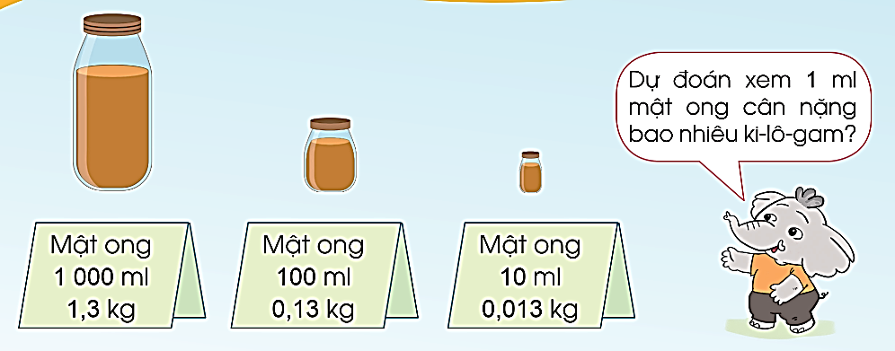


1 000 ml gấp 100 ml bao nhiêu lần?
1000 : 100 = 10 lần.
Vậy 1 000 ml gấp 100 ml là 10 lần.

Slide 9
Để tính cân nặng của 100 ml mật ong ta làm phép tính nào? Quan sát tranh, ghi kết quả.
1,3 : 10 = 0,13 kg
So sánh số bị chia và số thương, nhận xét về vị trí của dấu phẩy.
Nếu chuyển dấu phẩy của số 1,3 sang bên trái 1 chữ số ta được thương 0,13.
1 000 ml gấp 10 ml bao nhiêu lần?
1000 : 10 = 100 lần.
Vậy 1 000 ml gấp 10 ml là 100 lần.

Slide 10
Để tính cân nặng của 10 ml mật ong ta làm phép tính nào? Quan sát tranh, ghi kết quả.
1,3 : 100 = 0,013 kg
So sánh số bị chia và số thương, nhận xét về vị trí của dấu phẩy.
Nếu chuyển dấu phẩy của số 1,3 sang bên trái 2 chữ số ta được thương 0,013.
Dự đoán cân nặng của 1ml mật ong.
1,3 : 1 000 = 0,0013 kg

Slide 11

1,3 : 10 = 0,13
1,3 : 100 = 0,013
1,3 : 1 000 = 0,0013

Slide 12
Muốn chia một số thập phân cho 10, 100, 1 000, … ta có thể làm như thế nào?
Muốn chia một số thập phân cho 10, 100, 1000, … ta chỉ việc chuyển dấu phẩy của số đó lần lượt sang bên trái một, hai, ba, … chữ số.

Slide 13

Ví dụ:
518,2 : 10 33,3 : 10
518,2 : 100 33,3 : 100
518,2 : 1 000 33,3 : 1 000
= 51,82
= 3,33
= 5,182
= 0,333
= 0,5182
= 0,0333

Slide 14
3. HOẠT ĐỘNG THỰC HÀNH, LUYỆN TẬP

Slide 15

Bài tập 1: Tính nhẩm
a) 29,37 : 10
8,97 : 10
0,23 : 10
b) 265,4 : 100
31,5 : 100
5,82 : 100
= 2,937
= 2,654
= 0,897
= 0,315
= 0,023
= 0,0582
c) 279,6 : 1 000
38,9 : 1 000
40,5 : 1 000
= 0,2796
= 0,0389
= 0,0405

Slide 16
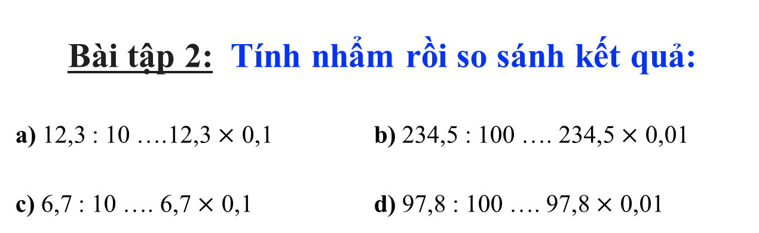
Bài tập 2: Tính nhẩm rồi so sánh kết quả:
a) 12,3 : 10 ….12,3 $×$ 0,1 b) 234,5 : 100 …. 234,5 $×$ 0,01
c) 6,7 : 10 …. 6,7 $×$ 0,1 d) 97,8 : 100 …. 97,8 $×$ 0,01
Quy tắc nhân một số thập phân với 0,1; 0,01; 0,001, …
Khi nhân một số thập phân với 0,1; 0,01; 0,001; … ta chỉ việc chuyển dấu phẩy của số đó lần lượt sang bên trái một, hai, ba, … chữ số.

Slide 17
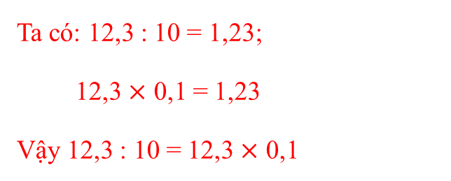



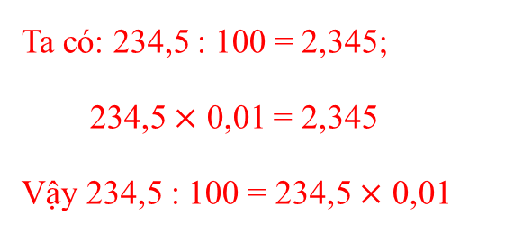
Bài giải
a) 12,3 : 10 …. 12,3 $×$ 0,1 b) 234,5 : 100 …. 234,5 $×$ 0,01
c) 6,7 : 10 .…. 6,7 $×$ 0,1 d) 97,8 : 100 …. 97,8 $×$ 0,01
=
=
Ta có: 12,3 : 10 = 1,23;
12,3 $×$ 0,1 = 1,23
Vậy 12,3 : 10 = 12,3 $×$ 0,1
Ta có: 234,5 : 100 = 2,345;
234,5 $×$ 0,01 = 2,345
Vậy 234,5 : 100 = 234,5 $×$ 0,01
=
=
Ta có: 6,7 : 10 = 0,67;
6,7 $×$ 0,1 = 0,67
Vậy 6,7 : 10 = 6,7 $×$ 0,1
Ta có: 97,8 : 100 = 0,978;
97,8 $×$ 0,01 = 0,978
Vậy 97,8 : 100 = 97,8 $×$ 0,01

Slide 18

Lưu ý
Khi chia một số thập phân cho 10; 100; 1000, … có kết quả bằng với kết quả của việc nhân số thập phân đó với 0,1; 0,01; 0,001; ….

Slide 19
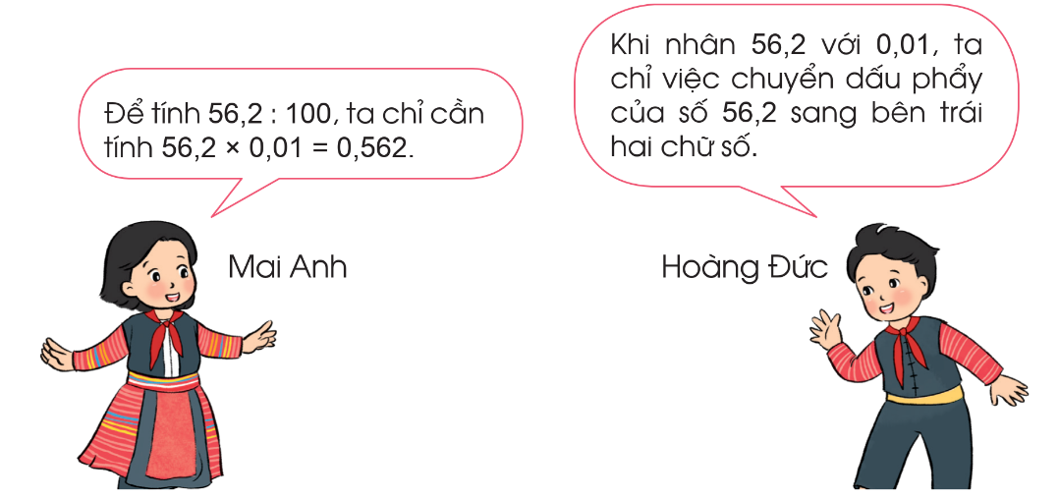
Bài tập 3:
Thảo luận
cách tính sau:
b) Thử tìm kết quả các phép tính sau theo cách tính trên:
897,23 : 100
45,89 : 100

Slide 20
Bài giải
a) Cách làm của hai bạn đều đúng.
Nhận xét: Muốn chia một số thập phân cho 100, ta cũng có thể chuyển thành phép nhân số thập phân đó với 0,01, nghĩa là chỉ việc chuyển dấu phẩy của số thập phân đó sang bên trái hai chữ số.
b) 897,23 : 100 = 8,9723
45,89 : 100 = 0,4589

Slide 21
4. HOẠT ĐỘNG VẬN DỤNG

Slide 22
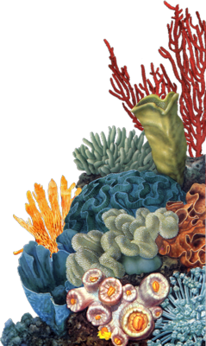
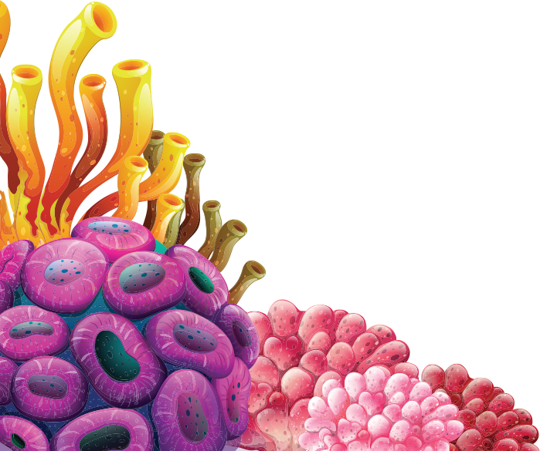
Bài 4:
a) Tại một xưởng sản xuất nước ngọt đóng hộp (lon), với 33 l nước ngọt người ta đóng được vào 100 lon. Hỏi mỗi lon chứa bao nhiêu mi-li-lít nước ngọt?
Tóm tắt:
100 lon : 33 l
1 lon : ? ml

Slide 23
Bài giải
a) Mỗi lon chứa số mi-li-lít nước ngọt là:
33 : 100 = 0,33 (l)
Đổi 0,33 l = 330 ml
Đáp số: 330 ml

Slide 24
Bài 4:
b) Cứ 10 l sữa cân nặng 10,8 kg. Hỏi 25 l sữa cân nặng bao nhiêu ki-lô-gam?
Tóm tắt:
10 l sữa : 10,8 kg
25 l sữa : ? ki-lô-gam

Slide 25
Bài giải
b) 1 l sữa cân nặng là:
10,8 : 10 = 1,08 (kg)
25 l sữa cân nặng là:
1,08 × 25 = 27 (kg)
Đáp số: 27 kg

Slide 26


non
Ong
học
việc

Slide 27

57,12 : 10 = ?
Đáp án nào đúng?
A. 571,2
B. 5,712
C. 57,12
D. 5712

Slide 28
86,04 : 100 = ?
Đáp án nào đúng?
A. 0,8604
B. 86,04
C. 860,4
D. 8,604

Slide 29
57,12 x 0,1 = ?
Đáp án nào đúng?
A. 571,2
B. 5,712
C. 57,12
D. 5712

Slide 30
86,04 x 0,01 = ?
Đáp án nào đúng?
A. 0,8604
B. 86,04
C. 860,4
D. 8,604

Slide 31
Ơn
Cảm
Các
Em

Slide 32


Các em đã học được điều gì qua bài học hôm nay?

Slide 33
Các em có còn muốn biết thêm điều gì?

Slide 34
Em hãy chia sẻ những điều em đã học được qua bài học hôm nay nhé.

Slide 35

Chúc các em học giỏi!

